Slide 1
AURORAS BOREALES
Fotografía recopilada de la red
Creación y Diseño:
V I C E N T E G A R C Í A
Automático

Slide 2
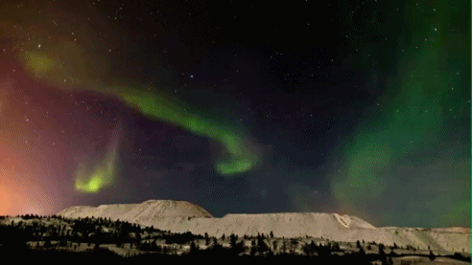
Auroras boreales ¿Qué son?
Durante los últimos meses ha sucedido algo extraordinario, ya que se han podido observar desde España las auroras boreales, pero ¿por qué se producen? El cielo pintado de verde, rojo y azul. Pinceladas que nos trasladan a un mundo de hadas pero que son un fenómeno atmosférico de lo más bonito que puede verse en el firmamento.
Son las llamadas auroras boreales, características de los países ubicados cerca del Polo Norte y que en los últimos meses han podido visualizarse desde distintos puntos de la geografía española. ¿Pero qué es exactamente ese fenómeno atmosférico que sigue siendo un gran desconocido para nosotros? ¿Por qué de repente hemos empezado a verla desde nuestro país?

Slide 3
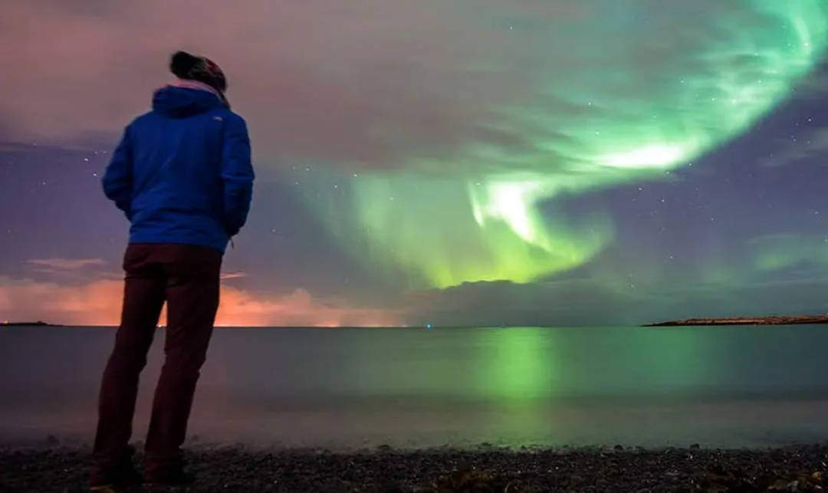
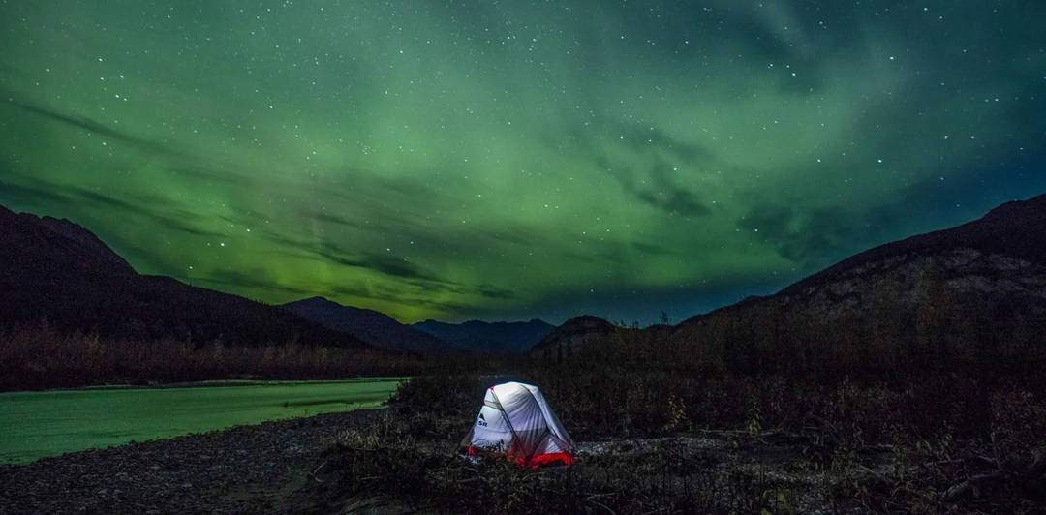
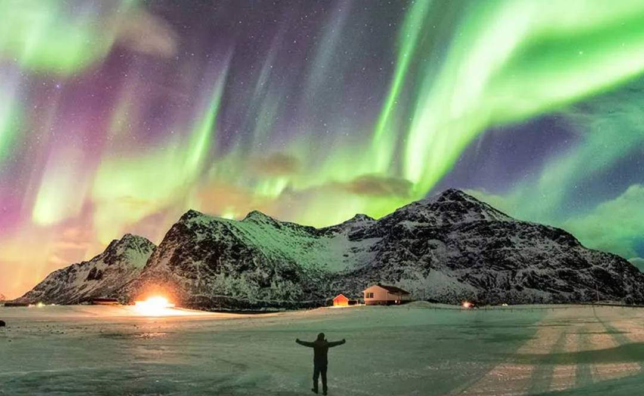
En realidad, tanto la aurora boreal como la austral se deben a la interacción de los gases de la atmósfera terrestre con el viento solar: una corriente de partículas cargadas eléctricamente, llamadas iones, que salen disparadas del sol en todas direcciones.
¿Qué son las auroras boreales y australes? El astrónomo italiano Galileo Galilei acuñó el término aurora en 1619 en honor a la diosa romana del amanecer, creyendo erróneamente que se trataba del reflejo de la luz solar en la atmósfera.
Cuando el viento solar llega a la Tierra, choca contra el campo magnético del planeta, produciendo corrientes de partículas cargadas que fluyen hacia los polos.

Slide 4
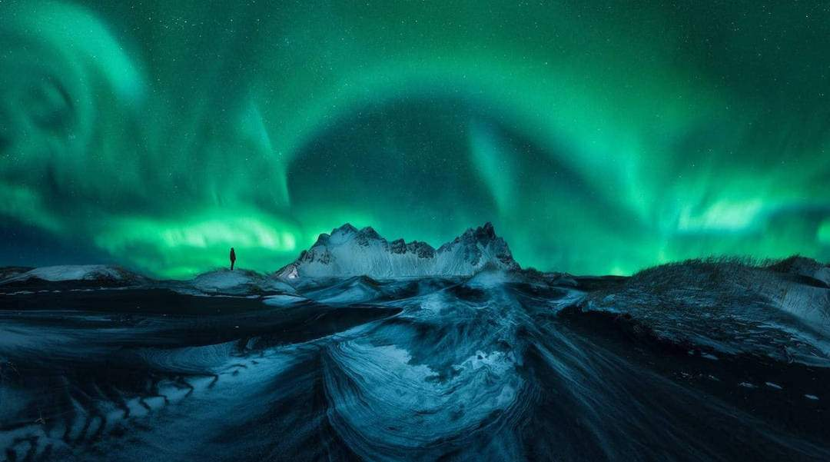
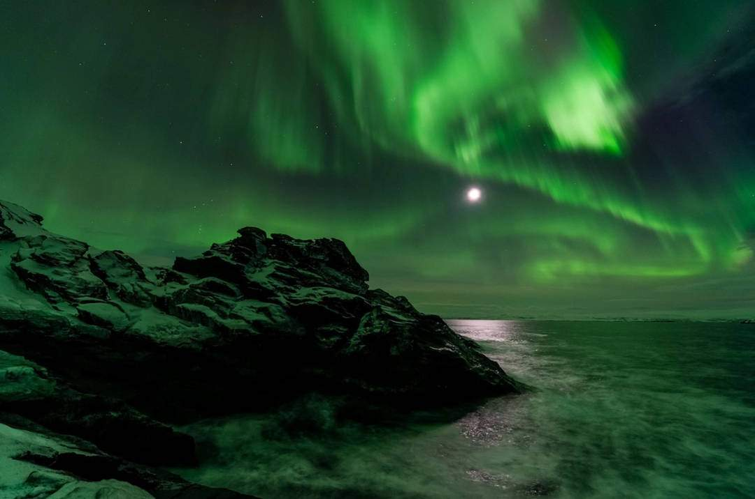
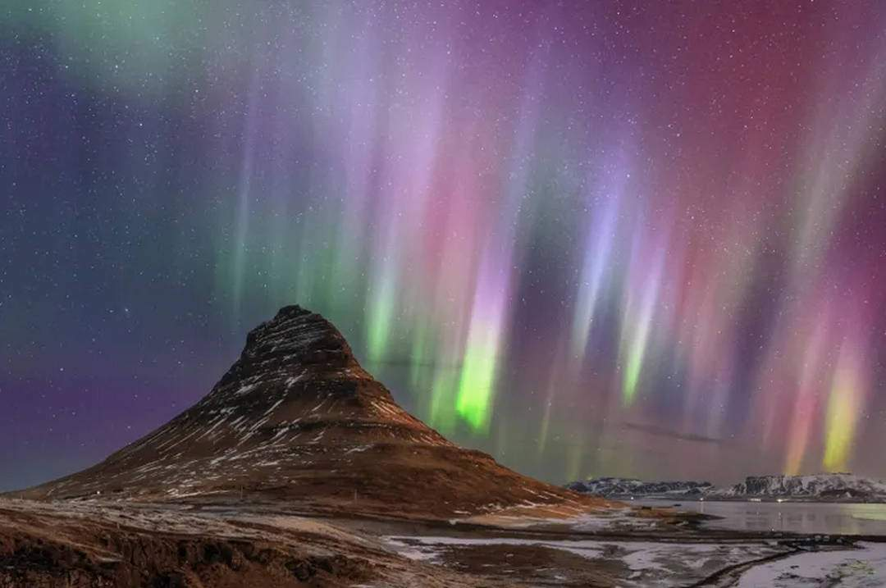
Algunos de los iones quedan atrapados en una capa de la atmósfera llamada ionosfera, donde chocan con átomos de gas (principalmente oxígeno y nitrógeno) y los "excitan" con energía extra. Esta energía se libera en forma de partículas de luz o fotones.
Por ejemplo, un átomo de oxígeno excitado tarda casi dos minutos en emitir un fotón rojo, y si un átomo choca con otro durante ese tiempo, el proceso puede interrumpirse o terminar.
¿Por qué las auroras son verdes, rojas y, a veces, azules o moradas?
Los colores de las auroras indican en qué parte de la atmósfera y con qué gases ocurre todo esto.

Slide 5
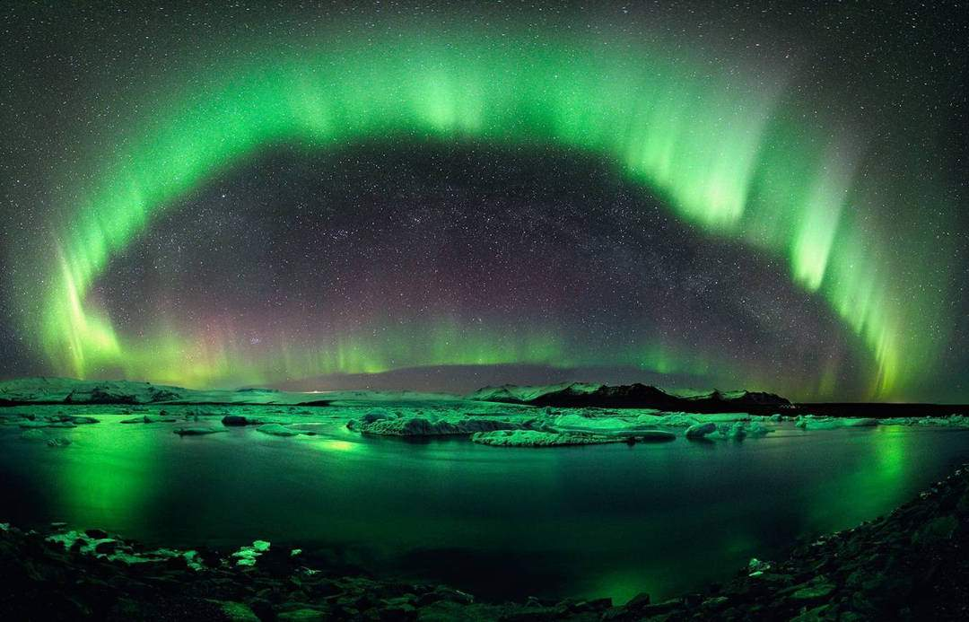
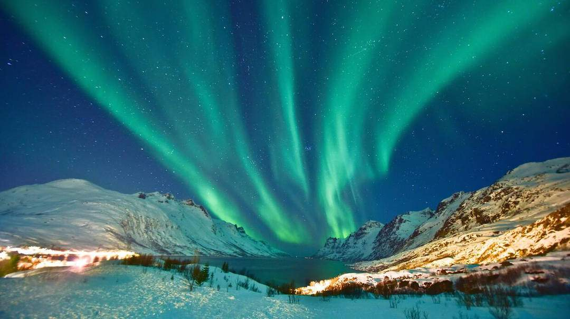
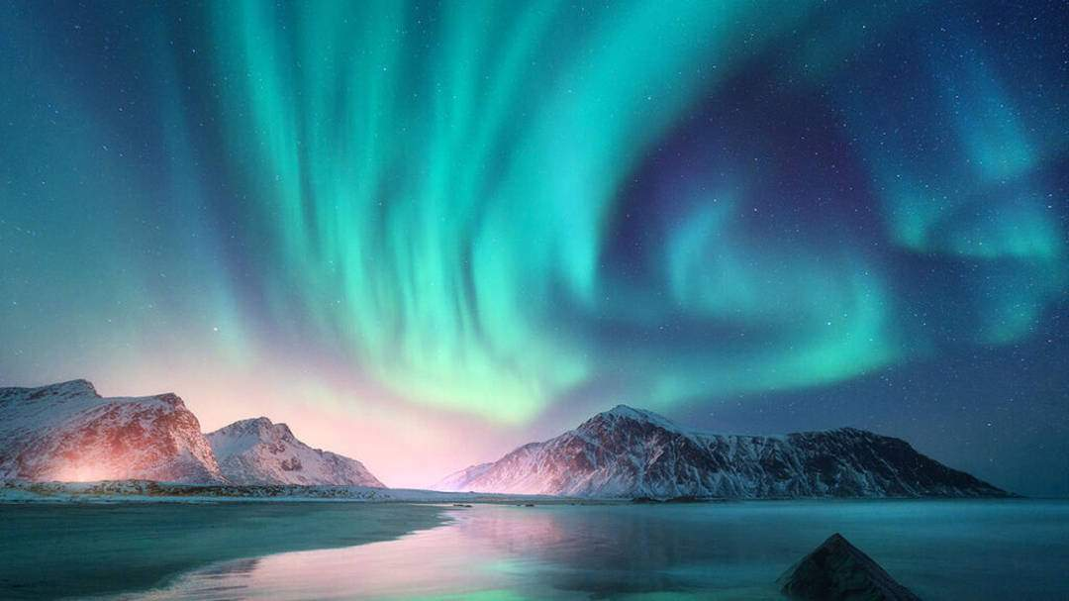
En cambio, los fotones verdes se descargan en menos de un segundo, por lo que son más comunes en las partes moderadamente densas de la atmósfera, de 100 a 240 kilómetros por encima de la superficie terrestre.
Por eso, cuando vemos auroras rojas, lo más probable es que se encuentren en los niveles más altos de la ionosfera, aproximadamente a 240 kilómetros de altura, donde hay menos átomos de oxígeno que interfieran entre sí.
En la parte más densa de la atmósfera, a menos de 100 kilómetros sobre la superficie del planeta, vemos una mezcla violácea de luces rojas y azules, los colores característicos del nitrógeno molecular.

Slide 6
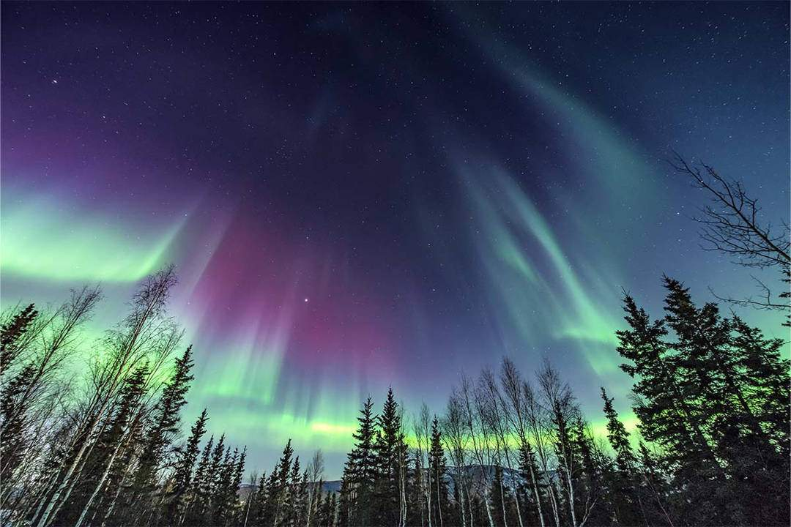
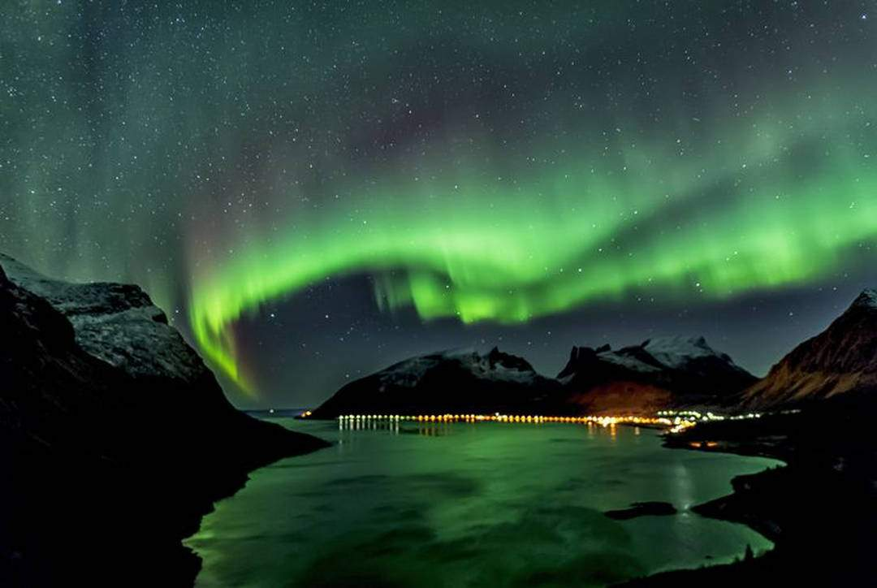
¿Dónde se pueden ver auroras? Se han observado auroras en todos los planetas del sistema solar excepto Mercurio, incluso, como en Venus y Marte, donde el campo magnético es muy débil o inexistente.
Incluso se han detectado en un enorme "planeta rebelde" situado a 20 años luz. Y los astronautas han tomado espectaculares fotografías y vídeos de las auroras terrestres desde la Estación Espacial Internacional.

Slide 7
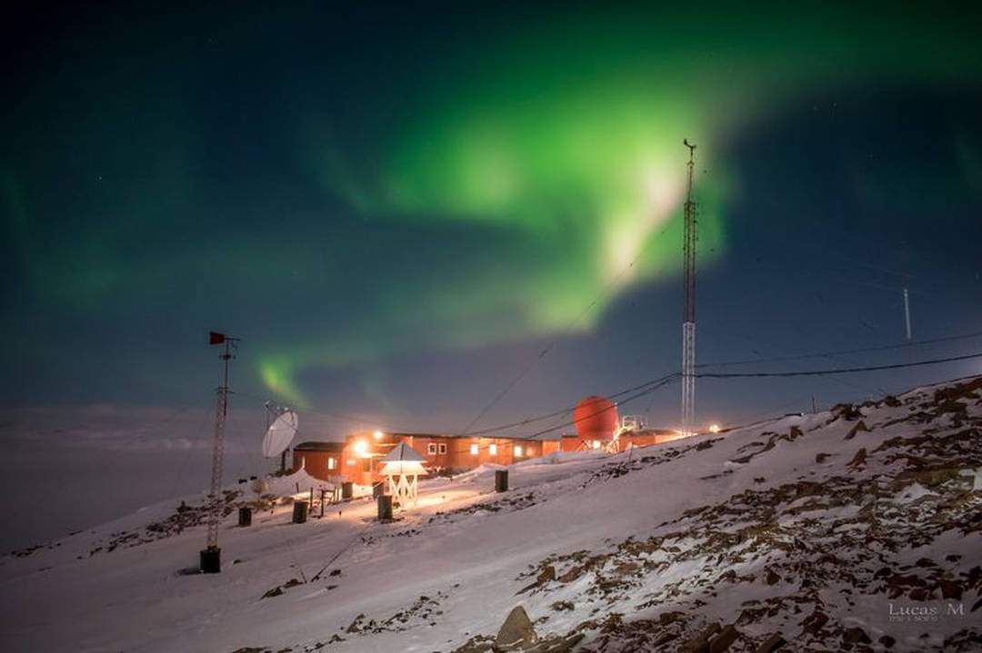
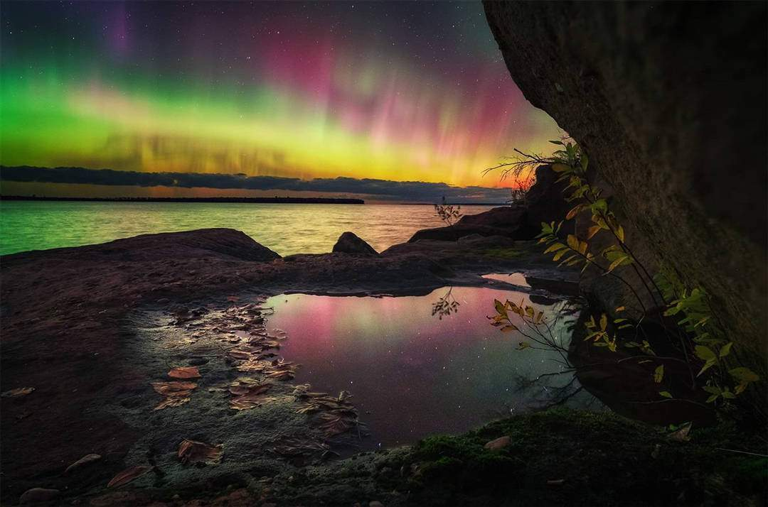
Es aún más probable ver una aurora si te encuentras en una franja más pequeña de la Tierra, entre 65 y 70 grados de latitud.
Para los más terrestres, los mejores lugares para ver auroras se encuentran en la "zona auroral", entre 60 y 75 grados de latitud, tanto al norte como al sur.

Slide 8
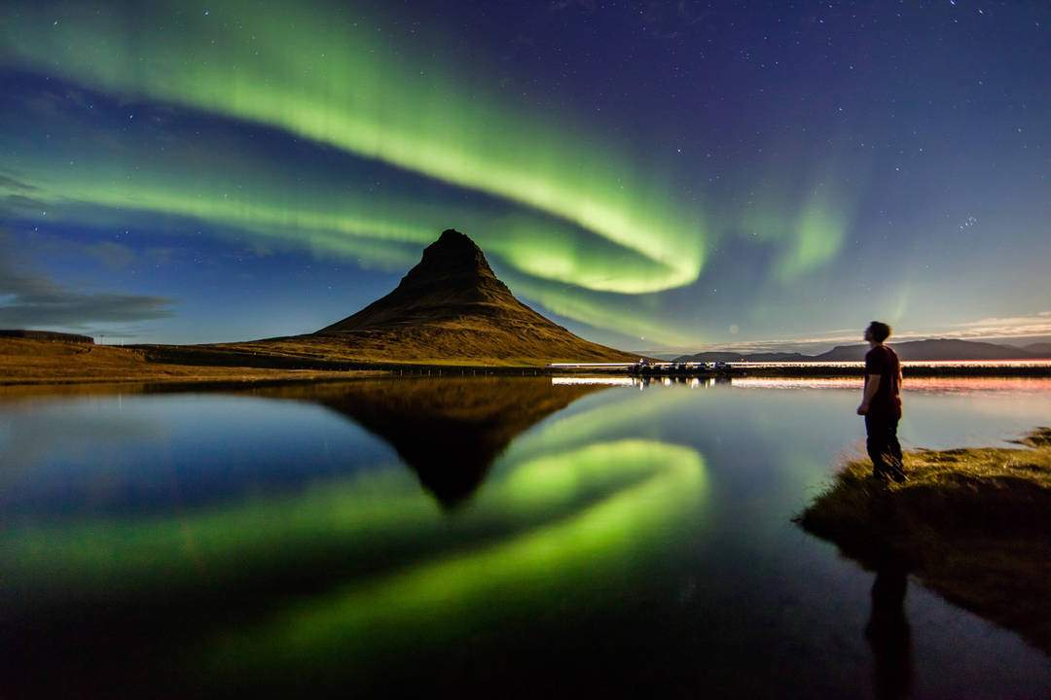
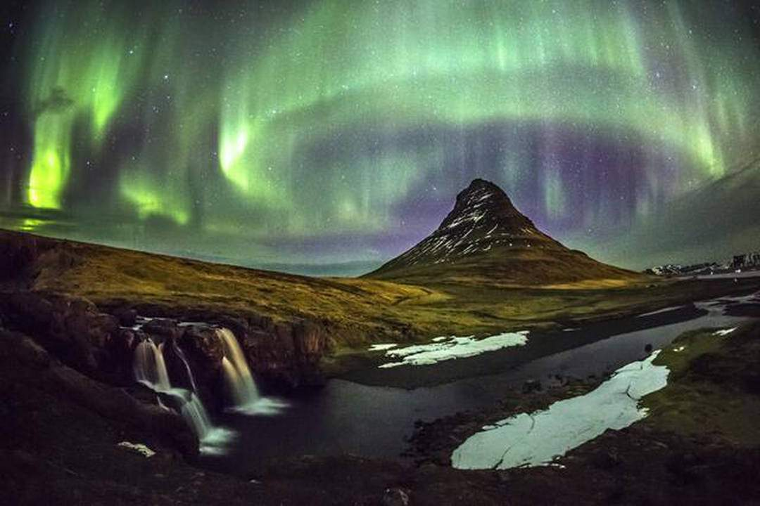
Al norte del Ecuador, incluye lugares como los alrededores de Fairbanks (Alaska), Churchill (Manitoba), la zona de Laponia en el norte de Suecia y Finlandia, y Tromso (Noruega), entre muchos otros.
También necesitas un lugar donde los cielos estén oscuros y despejados y lejos de la contaminación lumínica. En el hemisferio sur, esto suele significar la Antártida, Tasmania (Australia) o el sur de Nueva Zelanda en otoño o invierno.

Slide 9
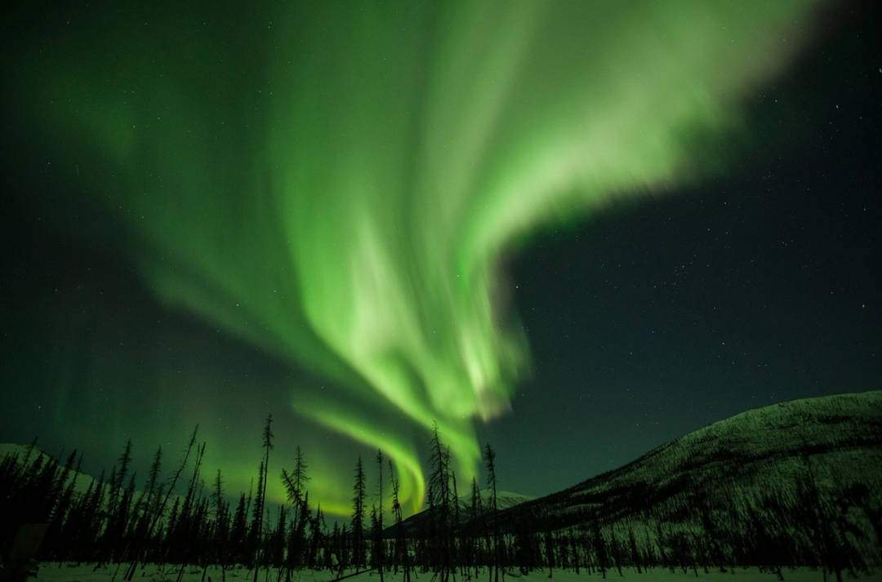
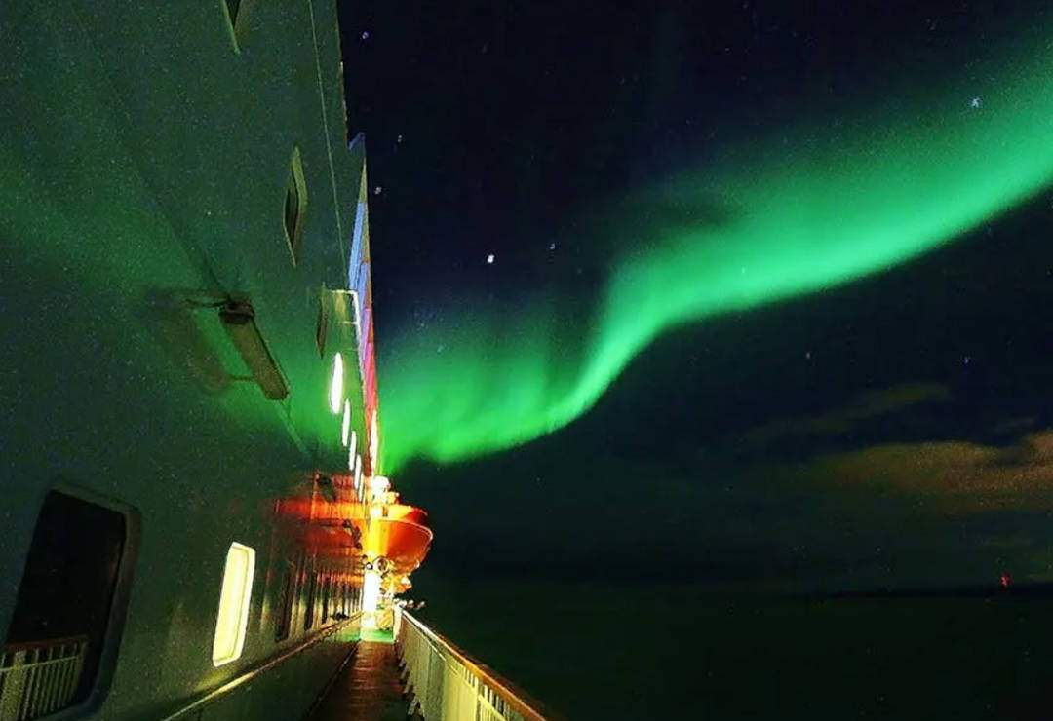
Las auroras están estrechamente relacionadas con la actividad de las manchas solares, y como el Sol tarda 27 días en girar sobre su eje, ése es el tiempo que tardará una mancha solar productora de auroras en volver a aparecer.
¿Cuándo se producen las auroras y con qué frecuencia? Una buena manera de predecir una noche de auroras intensas es contar 27 días desde la última.

Slide 10
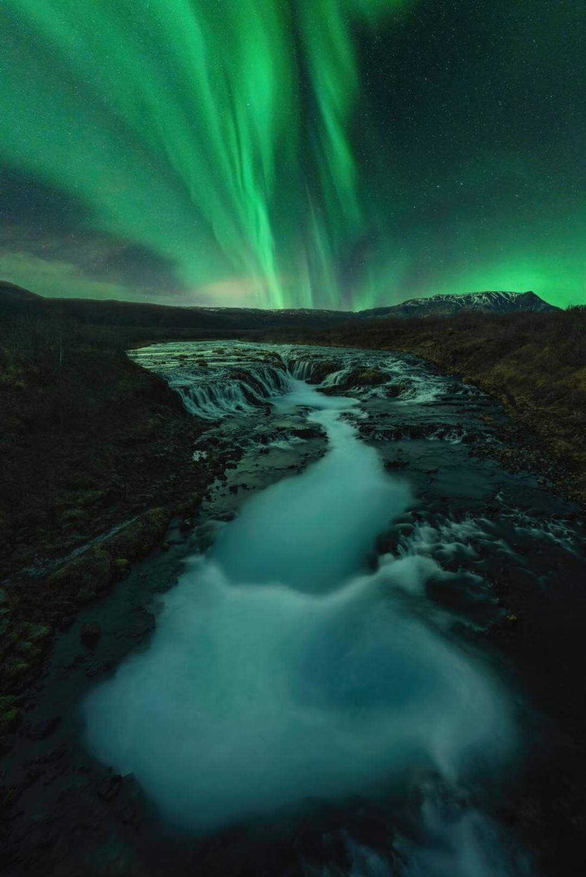
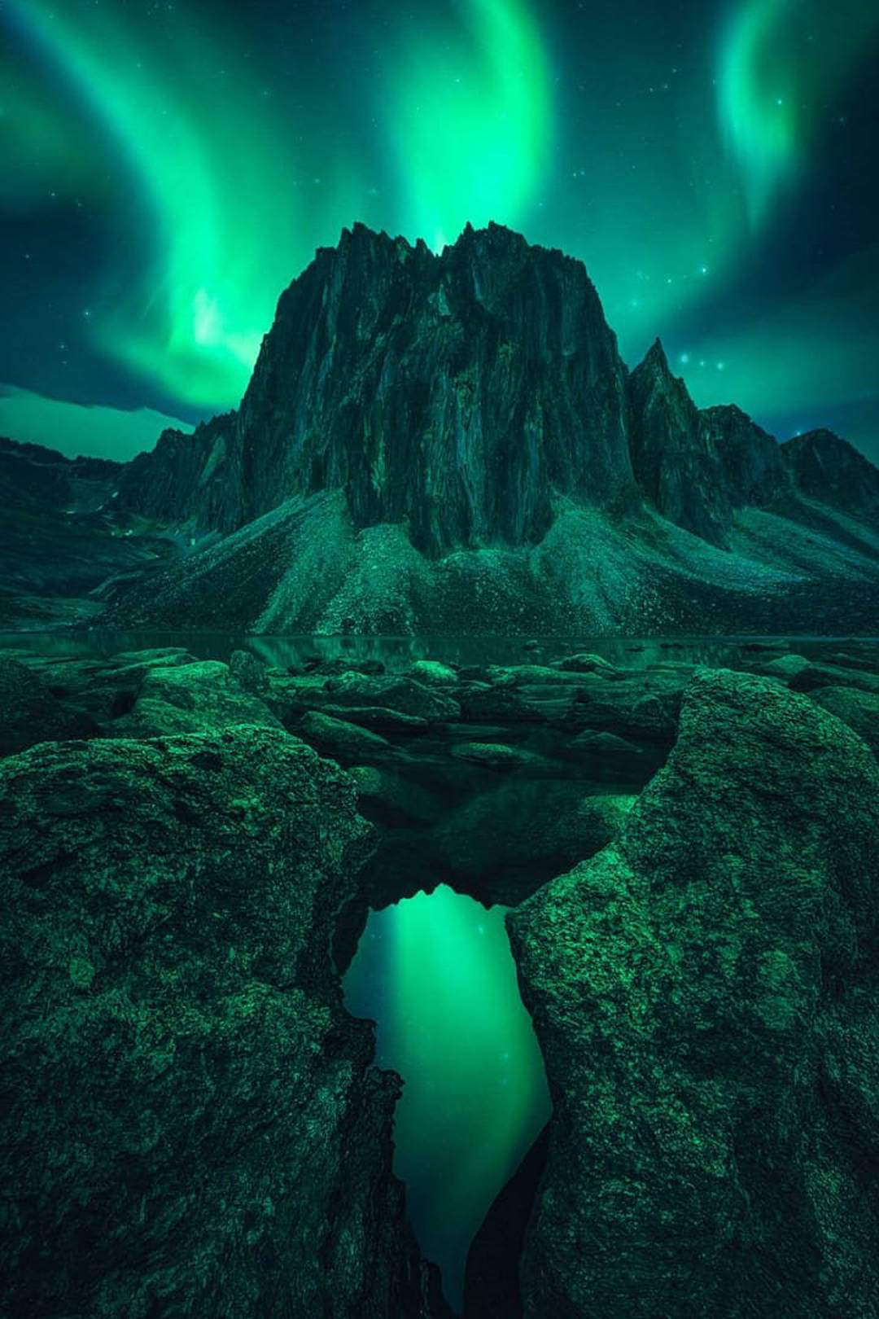
El aumento de la actividad de las manchas solares también explica que a veces se produzcan auroras en partes del mundo que, de otro modo, raramente las verían. Este aumento de la actividad crea una mayor probabilidad de grandes tormentas solares, que pueden disparar radiación electromagnética y partículas hacia la Tierra.
Algunos años hay más auroras que otros. La actividad de las manchas solares aumenta y disminuye en un ciclo de 11 años; la tendencia al alza más reciente comenzó en 2019 y alcanzará su punto máximo en 2024 o 2025.

Slide 11
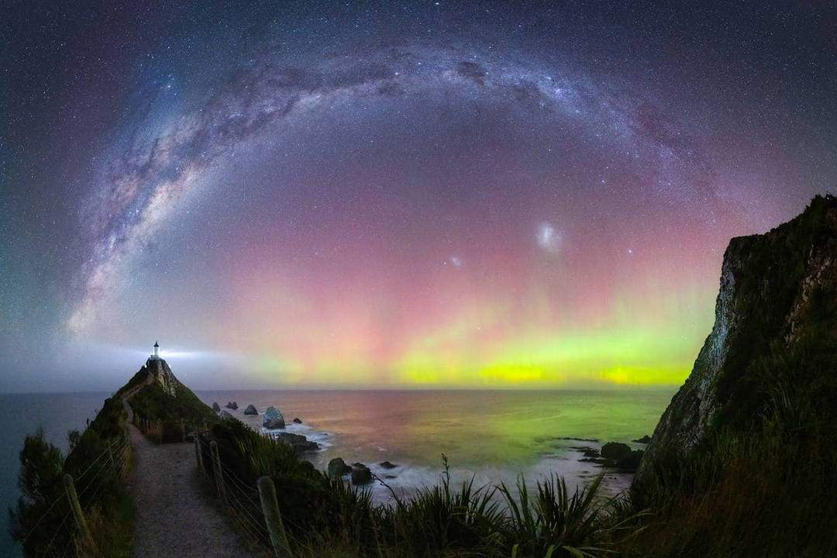
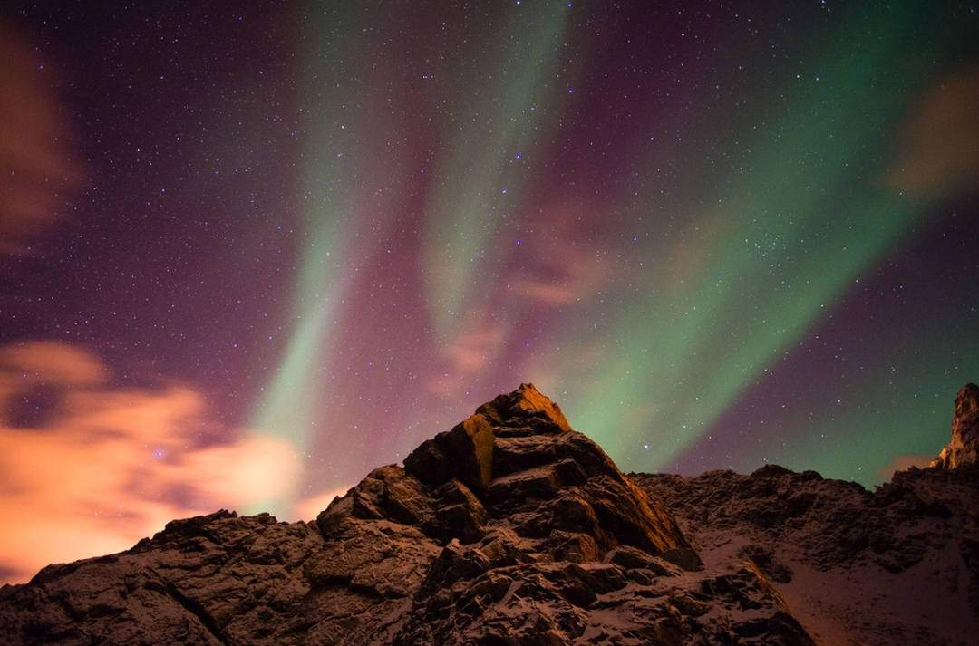
Este efecto se observó por última vez a principios de 2023, cuando las tormentas solares provocaron auroras visibles tan al sur como Arizona e Inglaterra.
Cuando golpean nuestra atmósfera, la inundan con tantas partículas que la zona auroral se expande mucho más allá de sus límites habituales.

Slide 12
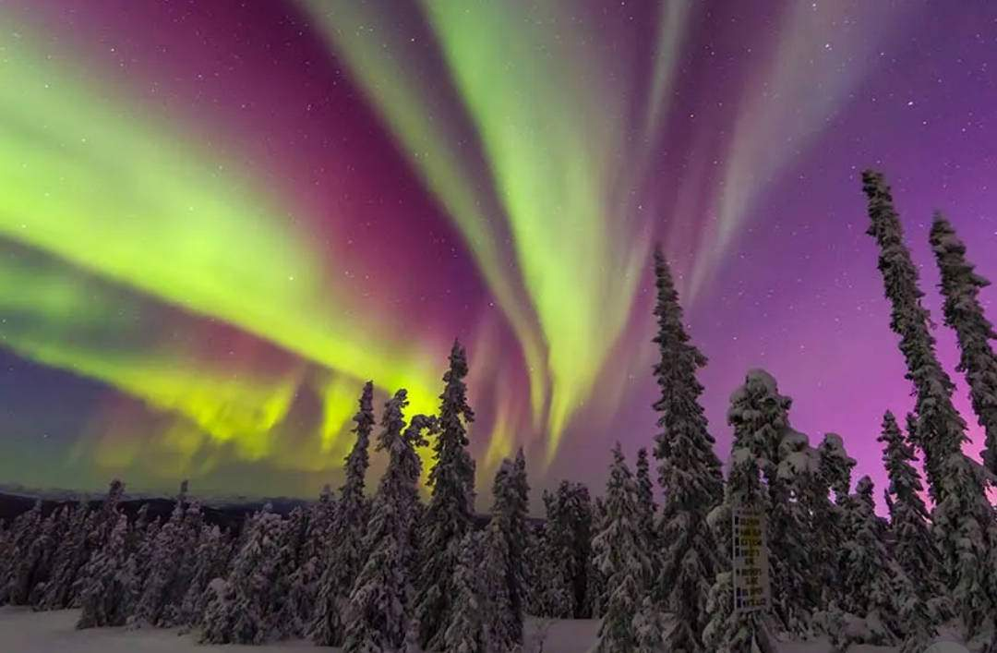
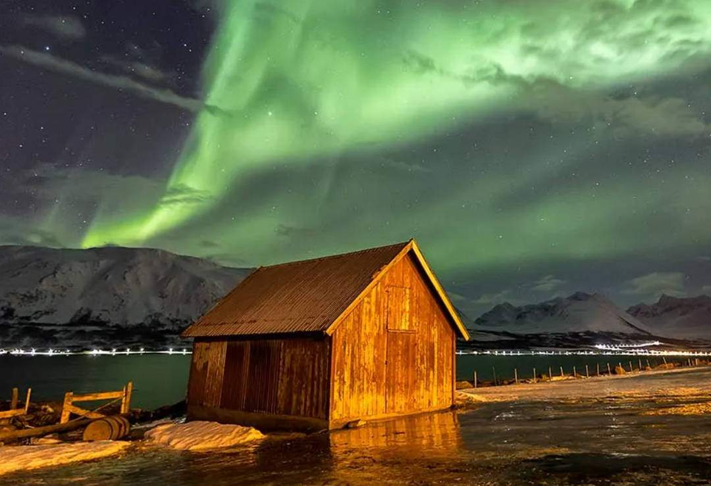
Además de causar deslumbrantes espectáculos, estas tormentas solares también pueden afectar a las redes eléctricas y a los sistemas GPS.
Sin embargo, incluso el más activo de los ciclos de manchas solares tendrá dificultades para igualar la mayor tormenta solar registrada.

Slide 13
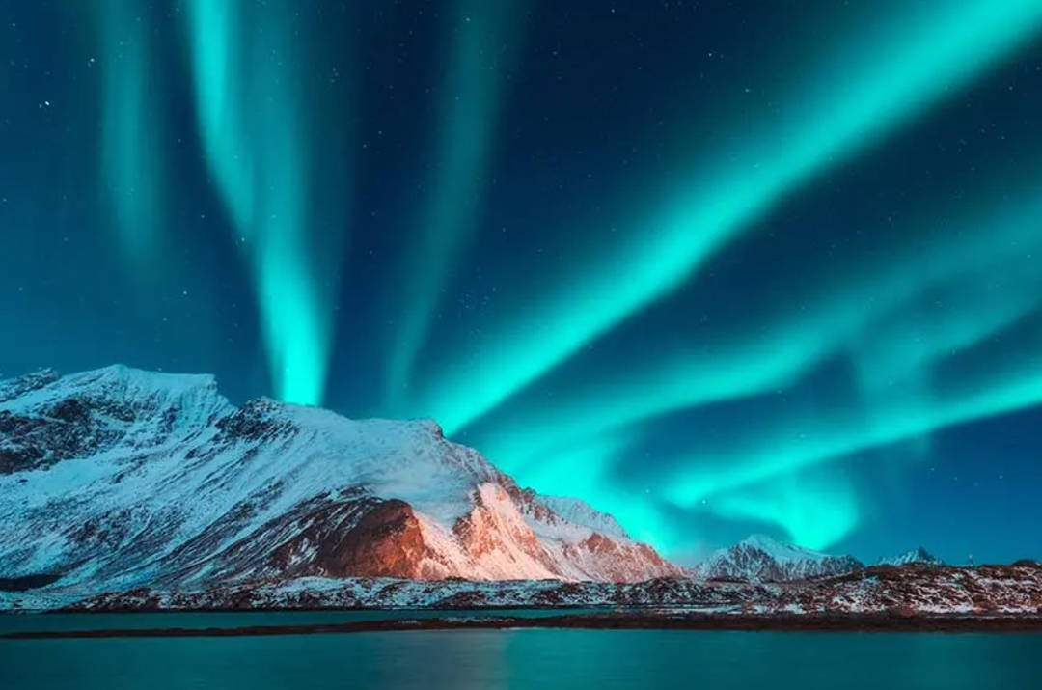
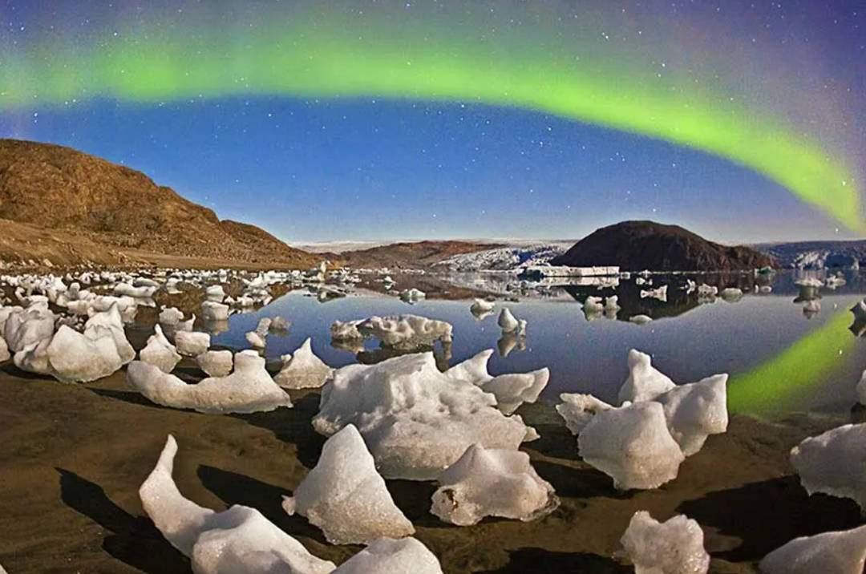
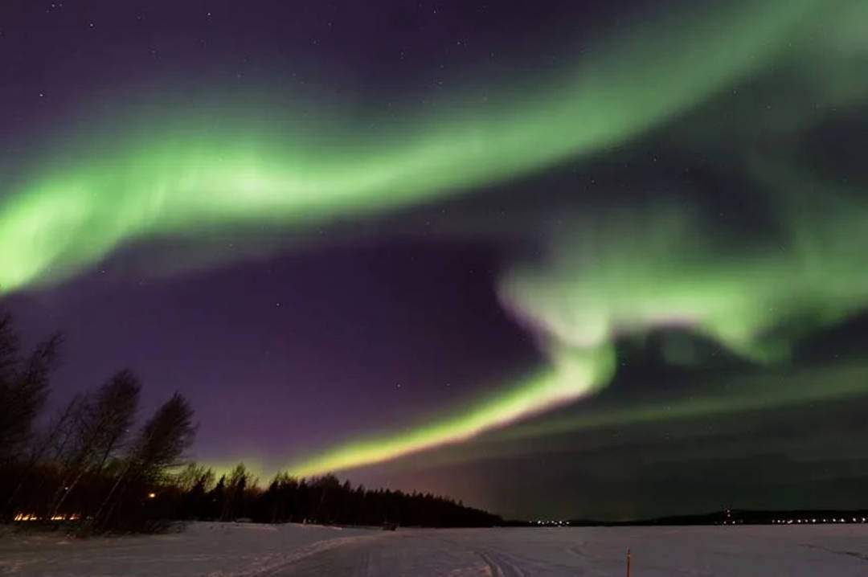
El 1 de septiembre de 1859, los astrónomos habían estado observando un creciente número de manchas solares en la superficie de nuestra estrella cuando una erupción solar se dirigió hacia la Tierra, creando vívidas auroras tan al sur como Cuba y tan al norte como Santiago de Chile.
No importa cuántas veces las veas, las auroras boreales (y su equivalente en el hemisferio sur, la aurora austral) son un espectáculo etéreo e impresionante. Danzan silenciosamente en la atmósfera superior de la Tierra, formando láminas iridiscentes de luz verde y roja (o a veces azul y púrpura).
Al no haberlas visto nunca antes, algunos observadores creyeron que las brillantes luces presagiaban el fin del mundo, o que "parecía como si hubiera un fuego colosal en la Tierra que reflejaba sus llamas en los cielos".

Slide 14
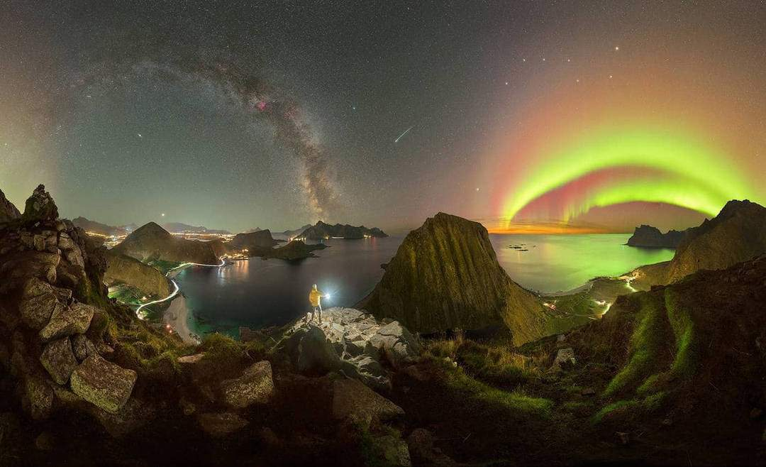
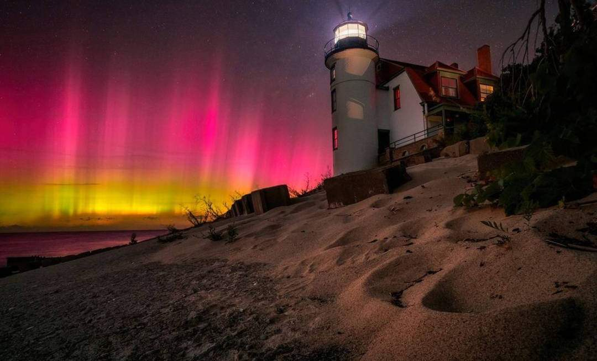
Aunque son comunes en las regiones polares y subpolares, a veces pueden verse auroras en latitudes más bajas, como ha sucedido recientemente en lugares tan meridionales como Florida e Inglaterra.
¿Por qué las auroras son verdes, rojas y a veces, azules o moradas? Los colores de las auroras indican en qué parte de la atmósfera y con qué gases ocurre todo esto.

Slide 15
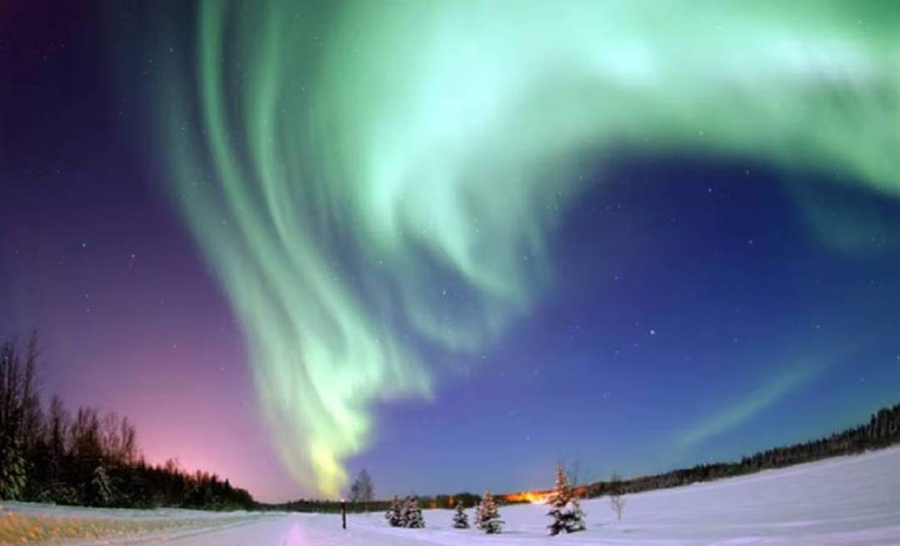
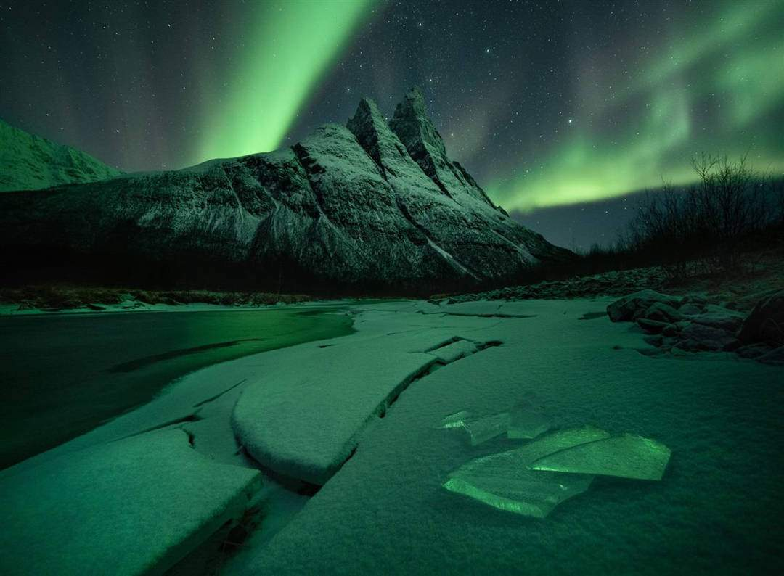
El cielo pintado de verde, rojo y azul. Pinceladas que nos trasladan a un mundo de hadas pero que son un fenómeno atmosférico de lo más bonito que puede verse en el firmamento.
Son las llamadas auroras boreales, características de los países ubicados cerca del Polo Norte y que en los últimos meses han podido visualizarse desde distintos puntos de la geografía española.

Slide 16
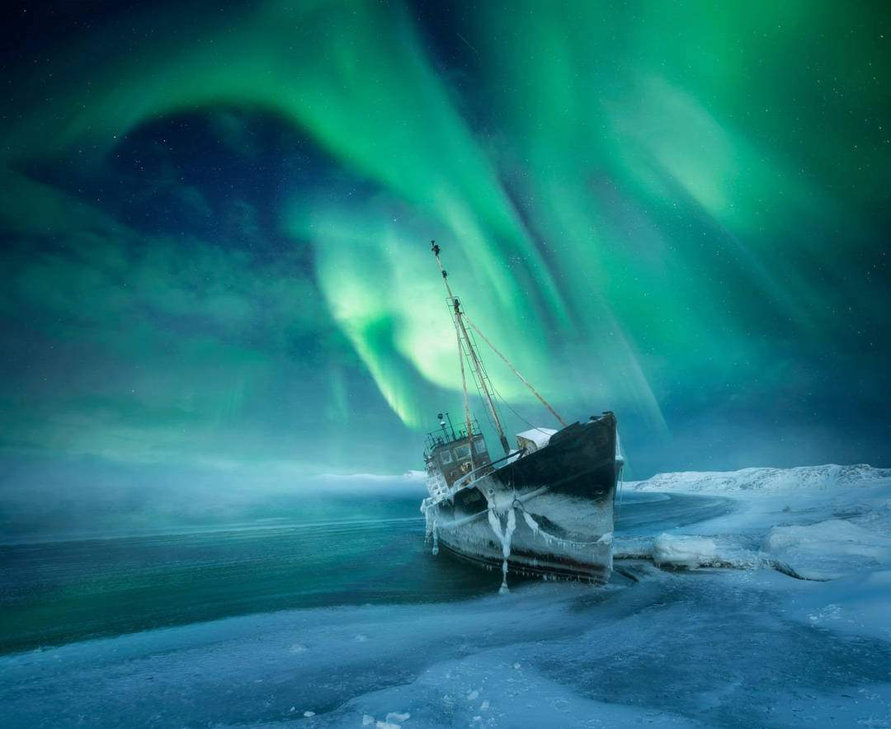
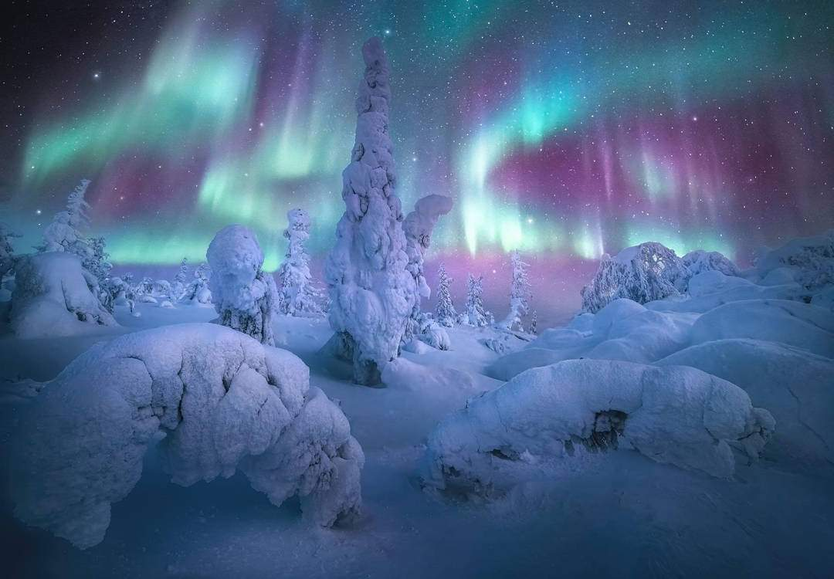
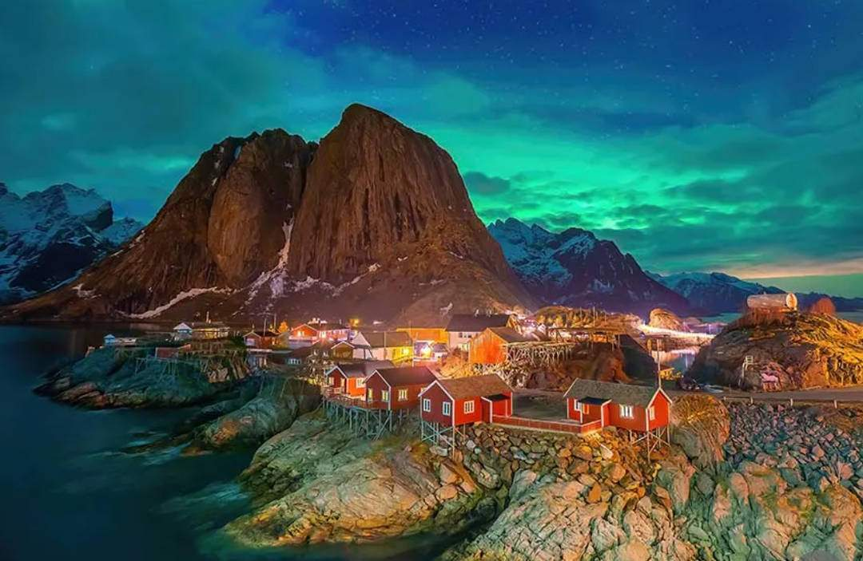
La Tierra es un gran imán con líneas de campo magnético hasta las que llegan las partículas que provienen del viento solar. Esas partículas solo pueden entrar por la parte de la Tierra en que es de noche y cuando chocan con la atmósfera, se produce una aurora.
Los polos magnéticos están cerca de los geográficos, por lo que las auroras que se producen en el hemisferio Norte se llaman boreales y las del hemisferio Sur, australes.
Desde la zona de noche, las partículas del viento solar siguen las líneas de campo magnético hasta llegar a zonas conocidas como cinturón auroral, que rodean los polos magnéticos de la Tierra.

Slide 17
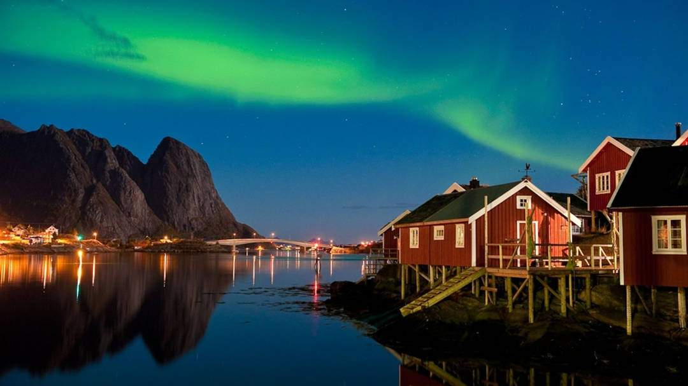
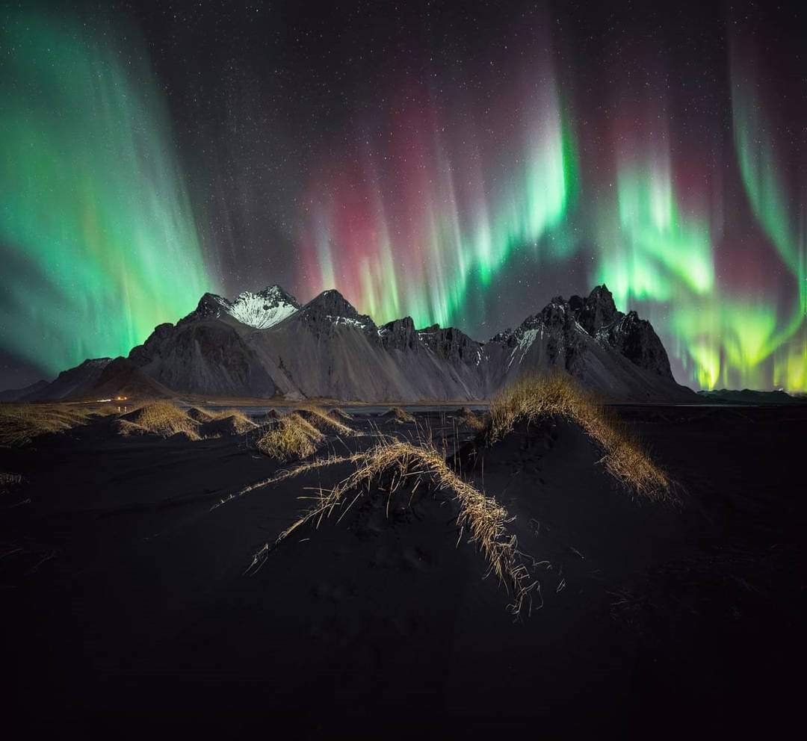
La aurora boreal se cierne sobre el pueblo pesquero de Reine, en el archipiélago noruego de Lofoten. Los mejores lugares para ver este espectáculo etéreo son las "zonas aurorales" cercanas a los polos de la Tierra, pero a veces se pueden ver incluso desde más al norte y al sur.
Las auroras boreales de color verde se dan cuando se produce una colisión entre las partículas del Sol y los átomos de oxígeno. En cambio, cuando las partículas se topan con nitrógeno, las auroras se ven de color azul.

Slide 18
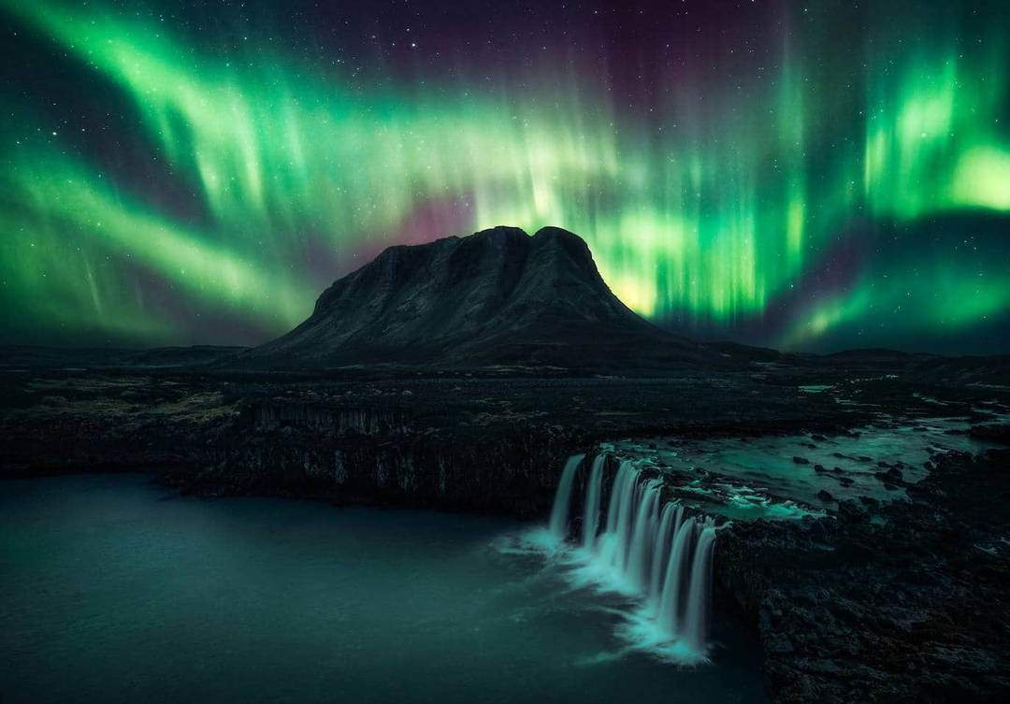
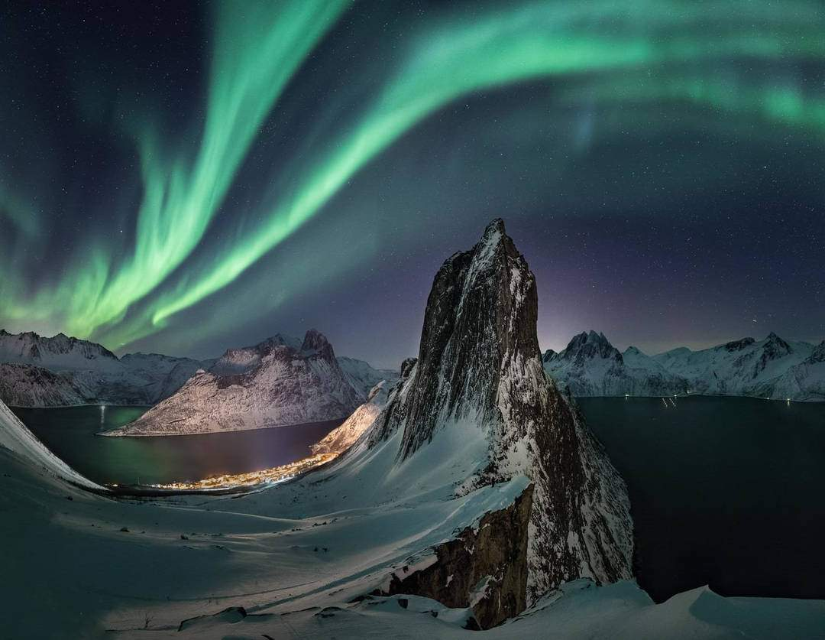
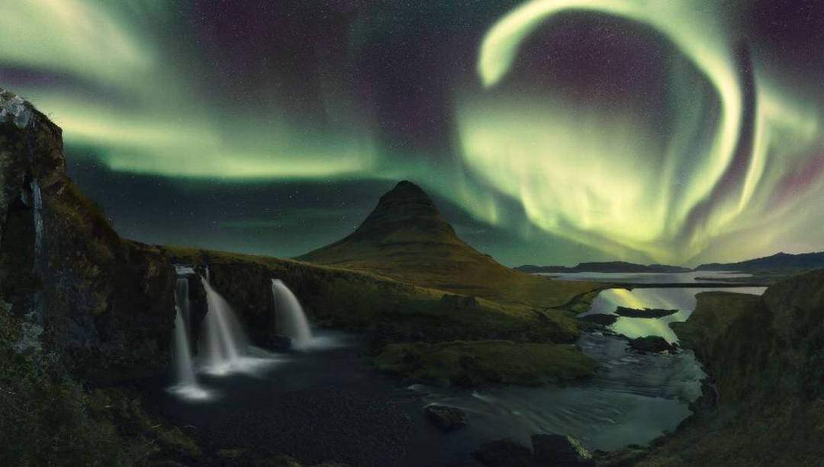
Además, también influye en el color la altura en la que se producen estas colisiones. Cuando se dan por encima de los 250 kilómetros sobre el nivel del mar, donde la capa de la atmósfera es muy fina, el choque de las partículas del Sol con el oxígeno origina una luz roja.
¿Cuáles son las mejores condiciones para ver las auroras boreales? Lo cierto es que España no está realmente cerca de ningún polo. ¿Cómo es posible qué se estén viendo las auroras boreales desde dentro de nuestras fronteras?
¿Qué factores lo han propiciado? Aunque la aurora no llegue habitualmente a España, sí ocurre cuando hay tormentas solares intensas.

Slide 19
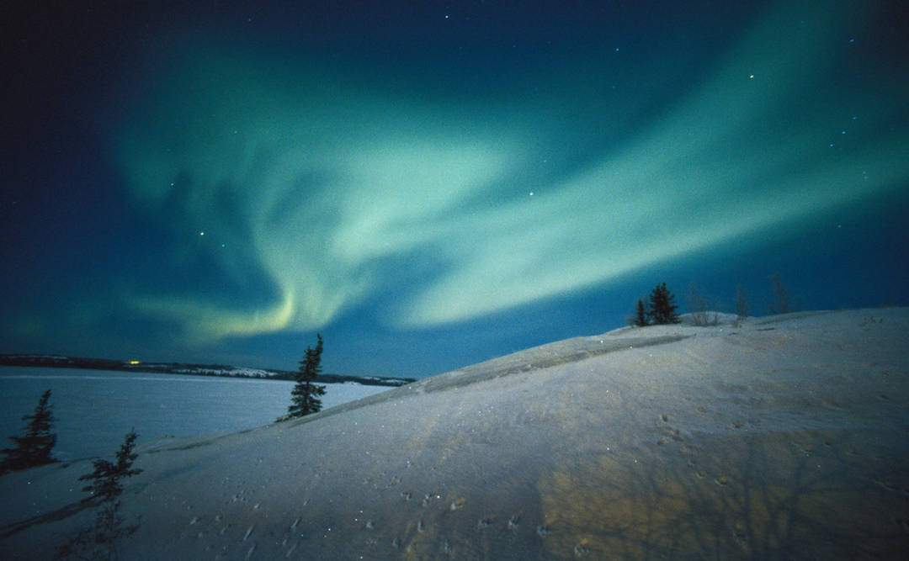
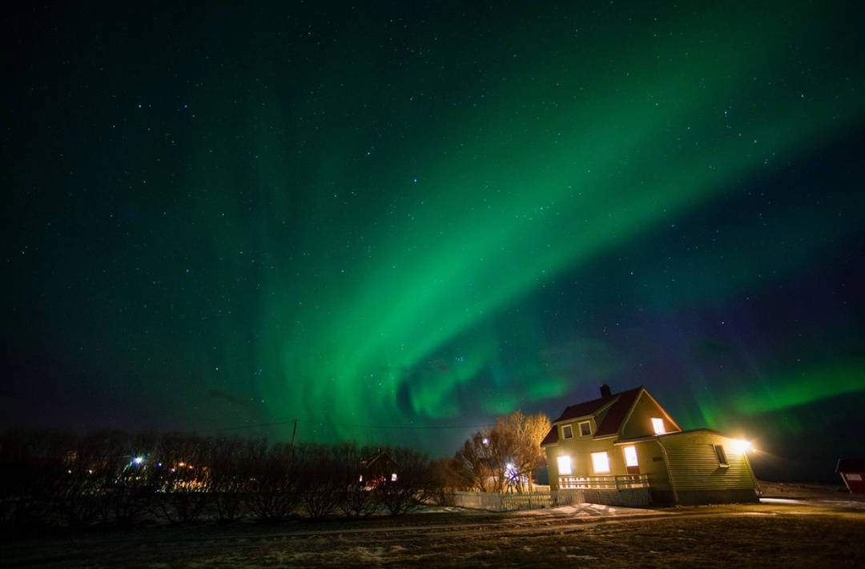
En todo caso, sea desde España o desde países más al norte, resulta más fácil disfrutar de ellas cuando se dan ciertas condiciones.
En esas circunstancias, la configuración magnética del entorno terrestre se modifica y es posible contemplarlas desde posiciones más lejos de los polos.

Slide 20
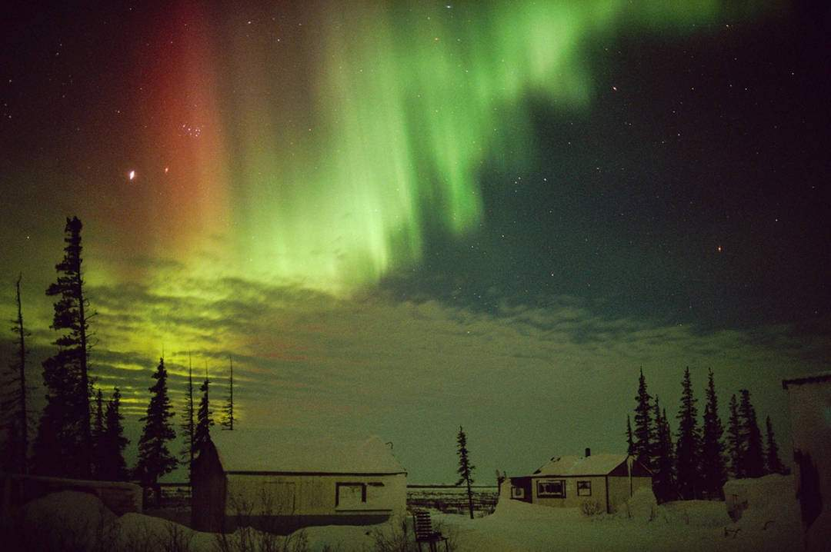
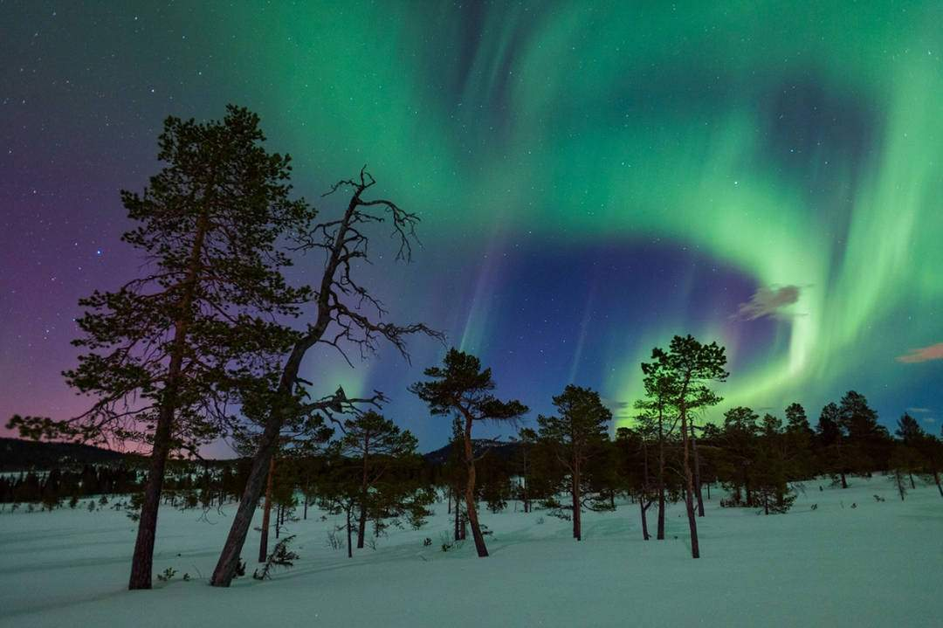
El registro más antiguo de las auroras boreales viene de hace 30 mil años, y corresponde a una pintura rupestre encontrada en Francia. Entre los fenómenos más bellos que pueden ser apreciados en el firmamento están, sin dudad, las auroras boreales.
Que haya total oscuridad, sin contaminación lumínica, que el cielo esté claro, sin nubes, y que se produzca una tormenta solar, que es cuando el cinturón auroral (por el que entran las partículas) se abre más y puede llegar hasta más bajas latitudes.

Slide 21
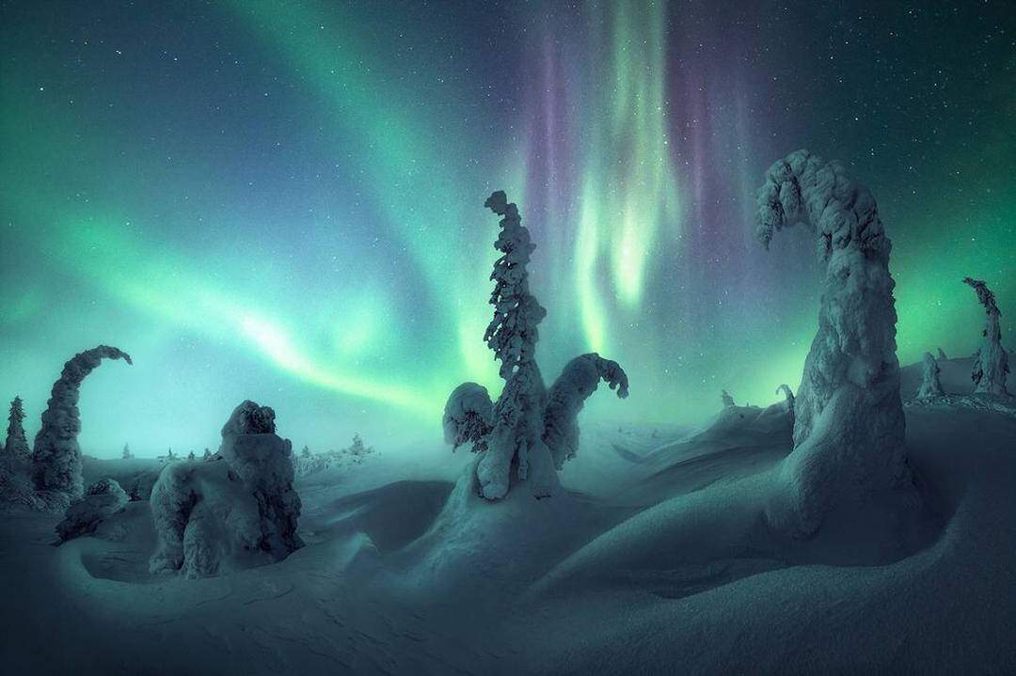
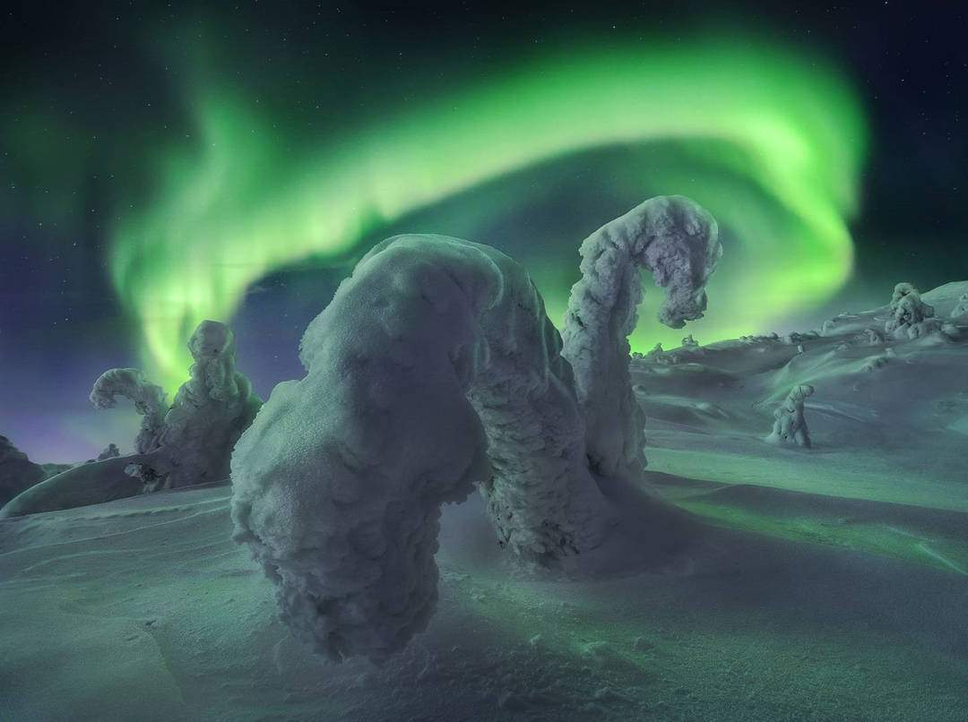
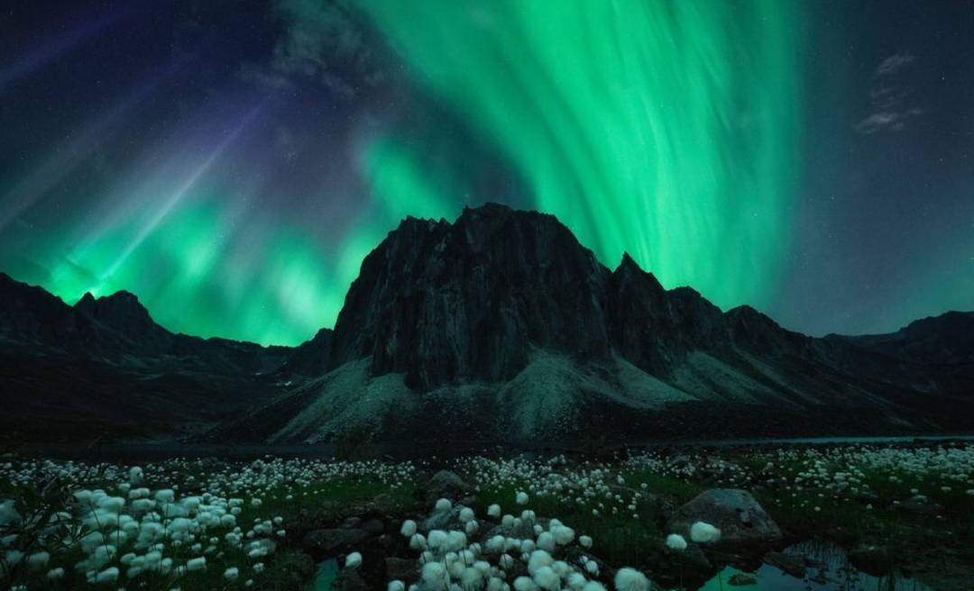
Por otro lado, “boreal” hace referencia a Bóreas, la deidad griega asociada con el viento del norte. No obstante, el registro más antiguo de las auroras boreales es dado por una pintura rupestre encontrada en Francia, cuya antigüedad data de hace 30 mil años.
Basta con ver las imágenes que dan testimonio de esas danzas ondulantes de luces para comprender la razón por la cual turistas de todo el mundo son atraídos, año tras año, a ver semejante espectáculo de la naturaleza.
El fenómeno en cuestión fue bautizado desde 1619 por Galileo Galilei. Toma su nombre en honor a Aurora, la diosa romana del amanecer.

Slide 22
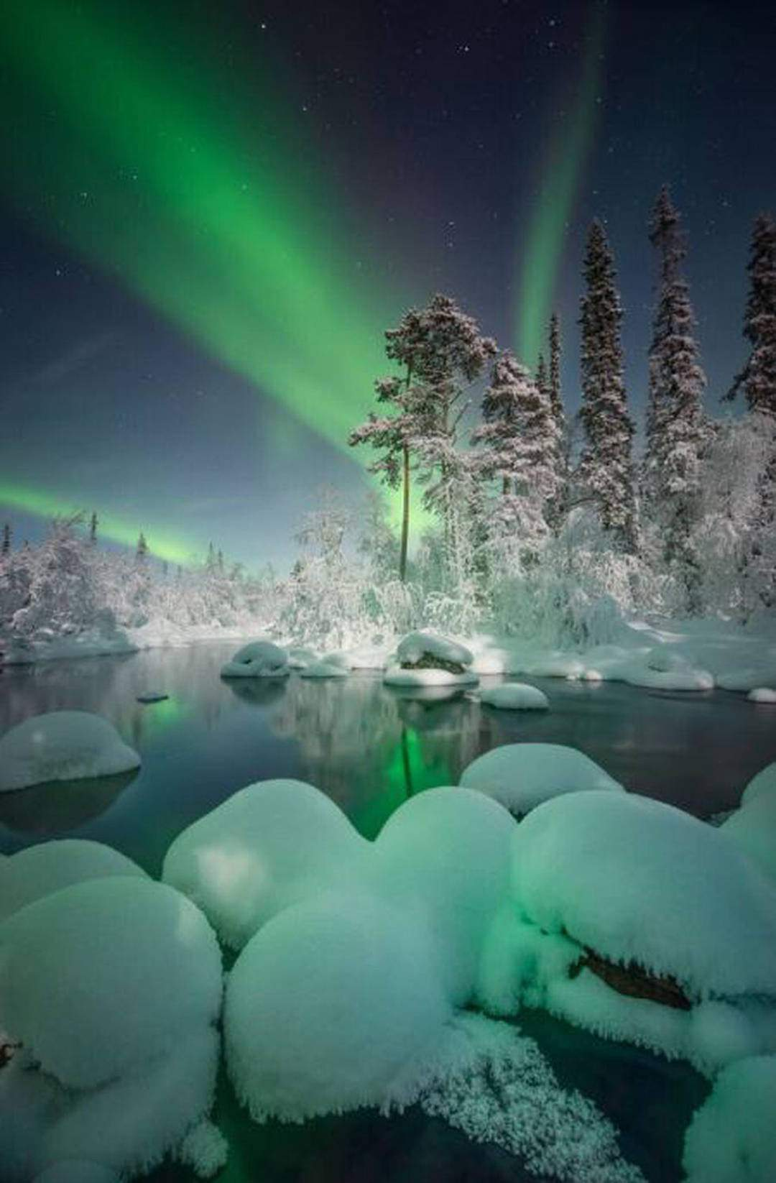
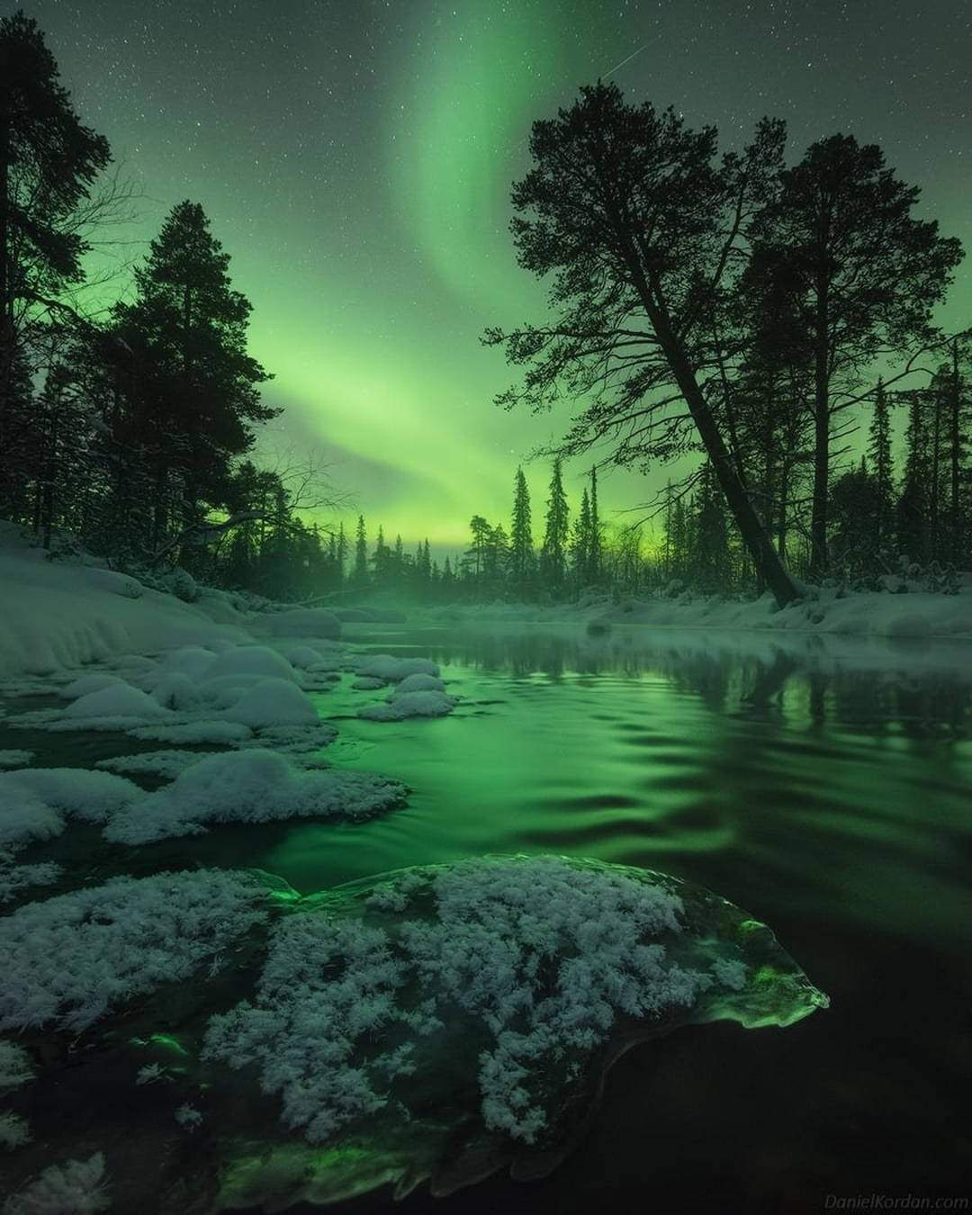
A pesar de que astrónomos de diferentes épocas se dieron a la labor de dejar registros del fenómeno, no fue hasta principios del siglo XX que Kristian Birkeland, un físico noruego, estableció una teoría sobre el cómo se producen las auroras boreales. La propuesta del científico terminó por ser aceptada años después de su muerte.
El asombro ocasionado por las auroras boreales ha dado material a múltiples mitos de diferentes civilizaciones. Los vikingos, por ejemplo, creían que las luces del evento eran el reflejo de las armaduras de las valquirias, las diosas menores encargadas de llevar a los guerreros hacia el más allá.

Slide 23
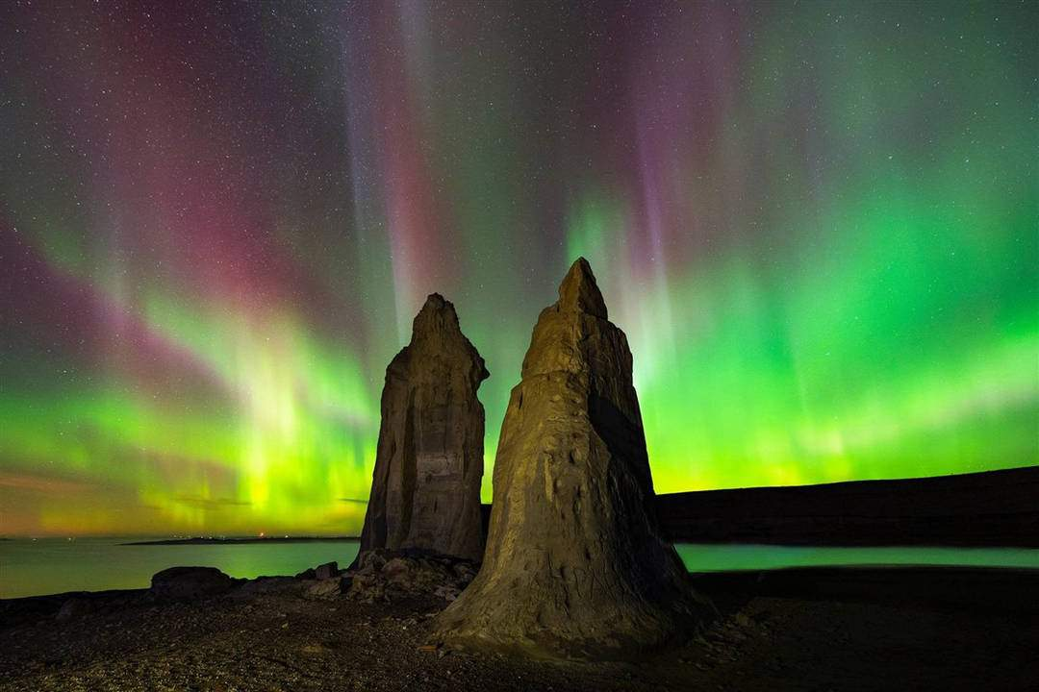
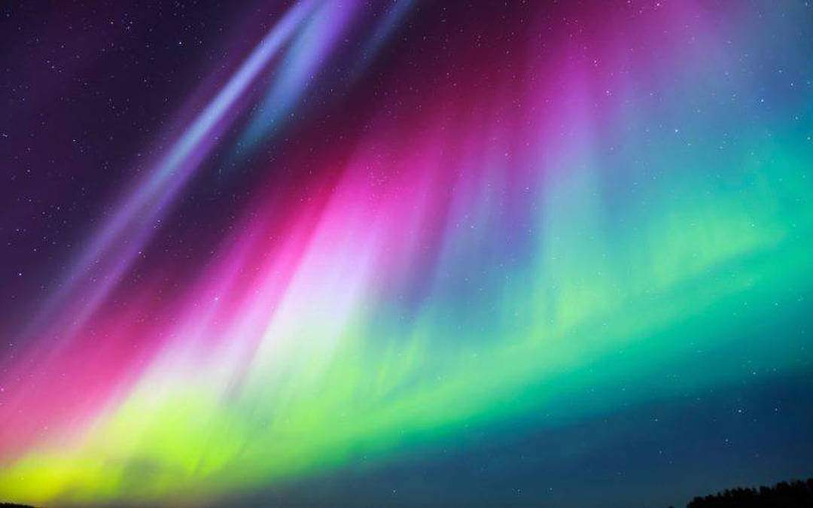

¿Pero qué es exactamente ese fenómeno atmosférico que sigue siendo un gran desconocido para nosotros? ¿Por qué de repente hemos empezado a verla desde nuestro país?
'El Avisador Numantino', en las cuatro páginas de su edición del 29 de enero de 1938, recoge varias informaciones de la Guerra Civil que en esos días sufría España.
La aurora boreal que se pudo ver en Soria. En plena Guerra Civil, el hemisferio norte vivió uno de los fenómenos astronómicos más sorprendentes del sigo XX.

Slide 24


Junto a todas esas piezas, hay dos que hacen referencia a uno de los fenómenos astronómicos más extraños y sorprendentes que vivió España (y buena parte de Europa y del mundo) el siglo pasado: la visión de una aurora boreal.
Aquella aurora boreal de 1938 pudo verse en casi todo el hemisferio norte del planeta Tierra, aunque también se tiene constancia de la misma en Australia (aurora austral).

Slide 25


En diversas partes del mundo, aquel inesperado color rojizo que tiñó los cielos provocó diferentes pensamientos y presagios. España vivió ese fenómeno, el atardecer del 25 al 26 de enero, en uno de los momentos más sangrientos de la Guerra Civil.
Millones de españoles se inquietaron todavía más con esa visión del cielo de color rojizo. Desde entonces, en España apenas hay constancia de otras dos auroras boreales en 1989 y 2003, aunque de mucho menor calado que la de 1938.

Slide 26


Aurora boreal. -Sobre las ocho de la noche del martes último se observó en nuestra ciudad hacia la parte norte del horizonte un extraño fulgor, color escarlata, que iluminaba gran parte del cielo. Tratábase de una aurora boreal, fenómeno que rarísimas veces se produce en nuestras latitudes.
En la página 4 de aquella edición de 'El Avisador Numantino', aparece una breve nota informativa de dicho fenómeno, nota que así reza:

Slide 27


Según informes que se reciben, el fenómeno fue también observado en Pamplona, Burgos, Logroño y otras poblaciones del norte. Un telegrama de Berlín acusa asimismo el citado fenómeno en aquella capital.
El fenómeno luminoso del martes. Sobre las ocho de la noche del martes último, observaron numerosas personas de Soria un raro fenómeno luminoso cuya duración se prolongó hasta la una de la madrugada aproximadamente.

Slide 28


Ese color rojizo es lo que hacia que creyera la gente en supersticiones. En tiempos de la Guerra Civil Española, algunos abuelos decían que eso eran las lágrimas derramadas por la Virgen María, por ver como sus hijos se mataban entre ellos. Esto se lo he oído decir a muchos abuelos cuando yo era pequeño, no me extraña si tenemos en cuenta que en aquella época, más de la mitad de la población era analfabeta.
El cielo aparecía con un gran resplandor rojizo precisamente en la parte que correspondía a las regiones nórdicas, dando la sensación de que se trataba de una aurora boreal, fenómeno luminoso que suele aparecer en el cielo en regiones apartadas del Ecuador.

Slide 29


Las mejores auroras boreales están por llegar en 2024. La razón está relacionada con un punto de máxima actividad que se está adelantando. El Sol está llegando a su mayor actividad dentro del presente ciclo. Este momento, que cada vez está más cerca, es lo que llamamos “máximo solar”.
¿Cómo ver estos fenómenos en 2024? Algunos lugares de la Tierra que no acostumbran ser testigos de auroras boreales estarán en condición de verlas. Sin embargo, sí es necesario estar en el hemisferio norte para elevar las probabilidades.

Slide 30

Anecdotario popular:
En la Península Ibérica solamente en raras ocasiones se ha podido admirar tan bello como interesante fenómeno. Sobre la aparición de una aurora boreal recordamos lo que le sucedió a un gobernador civil de la primera República que ejercía el mando en una provincia gallega.
No sabiendo el Poncio republicano a qué atribuir tan maravilloso espectáculo y temiendo que las masas emocionadas se desbordasen promoviendo serias alteraciones de orden público, decidió poner al Ministerio de la Gobernación un telegrama concebido en los siguientes términos:
-Gobernador civil a Ministro de la Gobernación. Presentada aurora boreal, ¿qué hago? Y don Estanislao Figueras, que, si la memoria no nos es infiel, regentaba en aquella época el Ministerio de la Gobernación, envió al atemorizado gobernador gallego la siguiente contestación: -Cuando se presentan las auroras boreales, los gobernadores civiles dimiten.

Slide 31
Música Enlazada:
Títulos:
- El Gran Milagro
- A través de las montañas
- Velo de Roxana
- El Lago Azul

Slide 32







¿Te ha gustado?
Puedes ver más entrando
Aquí
Además puedes recibir powerpoints en tu correo electrónico suscribiéndote aquí:

